Slide 1

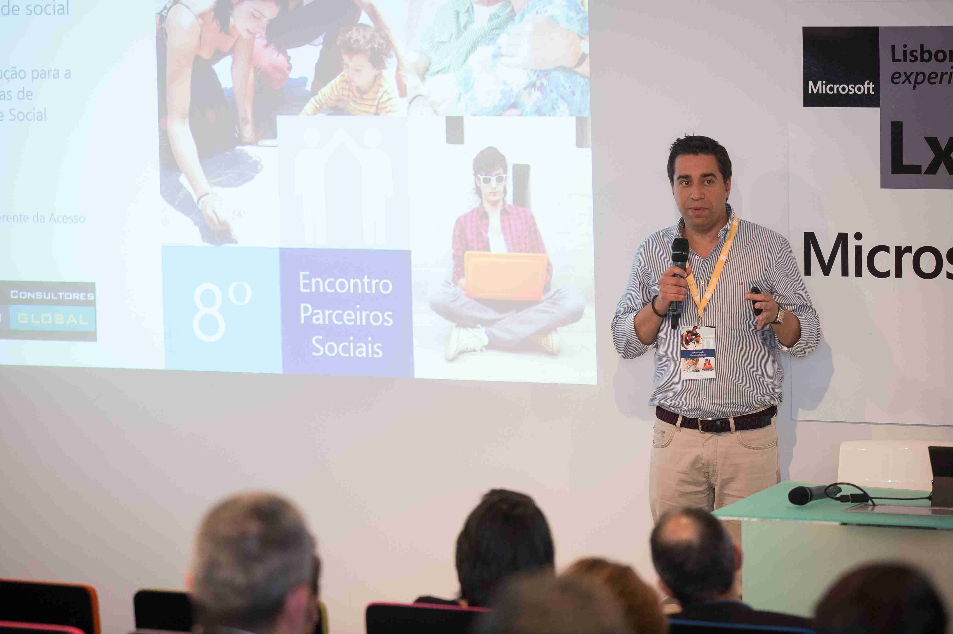
Maio 2014
Encontro de Parceiros Social Microsoft

Slide 2
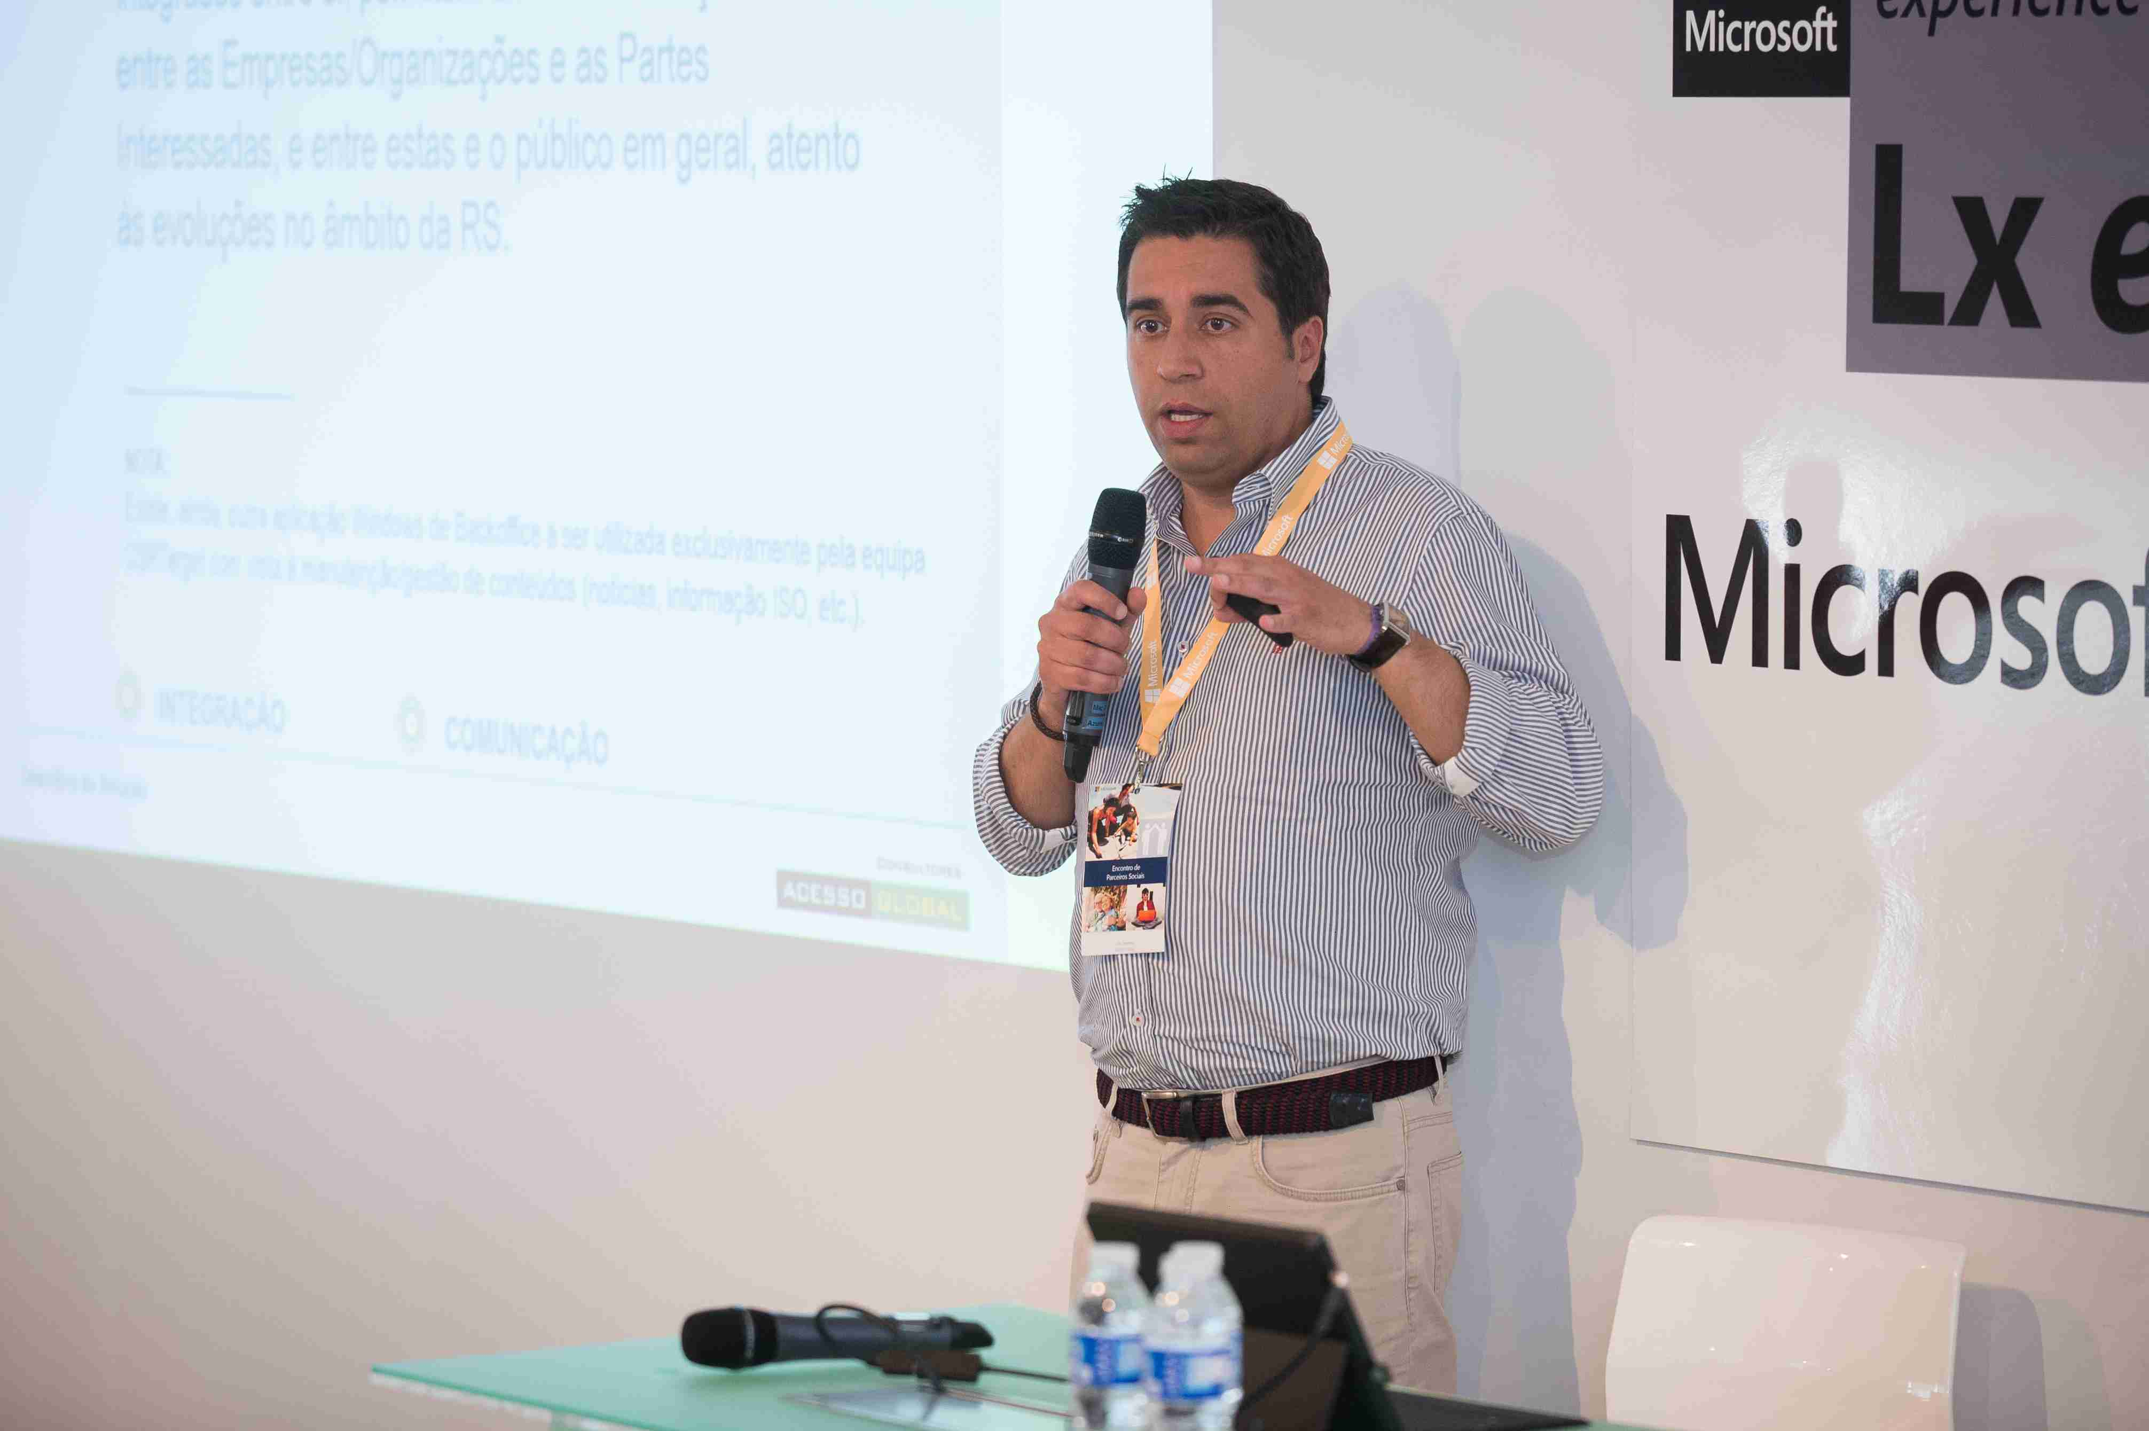
Maio 2014
Encontro de Parceiros Social Microsoft

